Slide 1
让健康变得更安全
Making Health Safer
丨知谱科技
知谱科技丨
基于毫米波雷达算法为核心技术的
无感智能健康监护产品及车载雷达解决方案提供商
商业计划书
2024年9月

Slide 2
让健康变得更安全
Making Health Safer
项目亮点
丨知谱科技
国内外智能看护市场千亿级需求（老人看护、婴幼儿看护）
国内外睡眠监测市场千亿级需求（智慧睡眠、睡眠监测）
国内外医疗监护领域 （手术病人监护、睡眠筛查诊断）
行车安全辅助系统 （客货车专用盲区检测及防撞雷达）
行业机遇
公司的毫米波雷达算法已研发成功，发明专利49项，模组、应用产品已量产销售
产品领先战略，公司产品行业领先1-3年
研发团队来自于军方、高效 + 强大的院校科研团队 + 前瞻的战略性眼光
技术优势
产品定位：专注基于毫米类雷达算法的系列产品开发（模组+终端产品）
市场定位：智能健康看护、智慧睡眠监测、智能医疗监护、车载雷达（养老、婴幼儿、睡眠障碍人群、慢性病人及车载雷达后装市场）
竞争策略：争做行业龙头、打造性价比一流的产品
产品优势
2023年开始销售，截止年底，销售额突破100W
全年已接订单3000W左右
同下游大客户持续稳定合作，新的大客户正在持续验证开发
市场反应

Slide 3
让健康变得更安全
Making Health Safer
公司简介
丨知谱科技
聚焦毫米波雷达赛道，服务于智能健康看护、睡眠监测、医疗监护及车载雷达等毫米波雷达市场
公司成立于2020年，致力于打造无感智能人体感应、 生命看护等系列产品，广泛应用于居家/社区、机构养老智能看护、智能睡眠监测、医疗智能监护及车载雷达等多个场景。
公司拥有一支教授、博士主导的数据分析、算法设计和系统集成研发团队，共有研发人员21人，研究生学历以上占比超71%，在边缘感知算法、数据分析与挖掘、嵌入式软硬件设计和人工智能等多个领域取得技术突破，在相关领域获得/申请50余项技术专利。
完成毫米波雷达算法测试
睡眠记录仪产品进入试产阶段
销售额预计达数百万
2020年7月
2021年6月
2022年
2020年10月
2021年12月
2023年
公司成立
睡眠记录仪样机测试
所有产品进入试产阶段

Slide 4
让健康变得更安全
Making Health Safer
核心团队
丨知谱科技
专业的毫米波雷达技术团队，深耕算法研究10余年
徐攀
周建华
阳召成
Cristina
创始人/CEO
CTO
首席科学家
销售总监
中国科学技术大学毕业
超15年消费电子产品研发及创业、企业管理经验
原荷兰ASML 研发工程师
原慧为智能（已上市）创始合伙人
原吉芯微电子创始人
占股55%
深圳大学讲师
多家公司技术顾问
超20年电子产品与项目设计、研发与管理经验
占股25%
国防科大博士
深圳大学副教授
深圳海外高层次、孔雀人才
师从中央候补委员、国防科大校长黎湘院士
拥有15年雷达智能感知算法研发经验
占股20%
北京大学MBA
超十年消费类电子销售经验
多家上市公司销售总监
阿里销售经理

Slide 5
让健康变得更安全
Making Health Safer
商业模式
丨知谱科技
深耕毫米波雷达算法技术领域，围绕“智能””睡眠”“健康”“安全”，专注打造毫米波雷达系列产品
实现非接触式的人体的呼吸、心率、睡眠、摔倒、人数统计、轨迹跟踪等各种算法
实现盲区检测、前向防撞雷达、倒车雷达、轨迹跟踪等各种算法
系列知识产权布局
人体检测雷达算法
车载雷达算法
两大领域核心算法
获得相关发明专利49项（授权11项、受理/ 实审38项）；软著3项；专著1本；省优秀博 士论文1项；IET Premium Awards1项
毫米波雷达算法技术&嵌入式软件平台

Slide 6
让健康变得更安全
Making Health Safer
市场定位
丨知谱科技
差异化竞争，构建壁垒——聚焦健康看护、睡眠监测、医疗监护、车载雷达等大市场，成为细分市场龙头
公司深耕毫米波雷达行业，不断优化产品结构和产业布局，打造无感智能生命看护，与传统看护市场形成差异化竞争。
公司研发的毫米波雷达智能算法，打从呼吸、心率、体动等数据分析，让睡眠监测数据更准确。
公司生产的毫米波智能健康监护产品，突破以往需要穿戴、拍摄视频等缺陷，让健康变的更安全。
公司生产的毫米波智能车载雷达产品，具有不受雨雾影响、全天候、精确度高、距离远等特点。
居家/机 构养老
睡眠监测
典型应用
投放场景
病人监护
客货车/特 种运输车辆安全监测
车载雷达
婴幼儿
看护
智能家居
安防监控

Slide 7
让健康变得更安全
Making Health Safer
产品定位
丨知谱科技
围绕“智能”“睡眠”“健康”“安全”，专注打造毫米波雷达系列产品
毫米波雷达模组
公司自主研发、独立算法
目前已稳定出货
智能看护、睡眠监测产品
公司自主研发成功
已实现量产
医疗监护产品
公司自主研发成功
申请二类医疗器械许可证
车载雷达产品
公司自主研发成功
已实现量产
智能健康看护
社区/机构养老、居家养老看护/亚健康人群健康监测/婴幼儿看护市场
VS
传统人工看护红外、摄像头智能看护
智慧睡眠监测
睡眠障碍、呼吸暂停
VS
可穿戴式睡眠监测
智能医疗监护
病人监护/睡眠科室数据监测
VS
医用多导仪器
智能车载雷达
客货车后装市场
VS
超声波、摄像头

Slide 8
让健康变得更安全
Making Health Safer
产品特征及应用场景
丨知谱科技
两大产品系列，两大主打产品2024年全面上市
毫米波雷达目前有2个产品系列，分别是人体看护系列、车载雷达系列。两大主打产品，分别是毫米波智能睡眠记录仪、毫米波智能跌倒检测仪。目前已有毫米波智能睡眠记录仪、智能跌倒检测仪、车载前向防撞雷达、客货车专用倒车雷达正式上市，预计在2024 年医疗系列也将申请上市。
系列 | 人体看护系列 |  | 车载雷达系列
产品品名 | 毫米波智能睡眠记录仪 | 毫米波智能跌倒检测仪 | 车载防撞、雷摄一体雷达、 | 毫米波两轮车预警雷达尾灯
产品特性 | 三大功能： 呼吸心率、睡眠状态实时监测、智能生成睡眠报告、异常情况自动报警 七大特点：免接触（不需佩戴、无束缚感、无辐射）；保护家人隐私（不拍摄视频画面）；24小时云看护（离床在床判断）；智能感知活动状态（有人活动VS无人活动）；小巧灵活，安装简单（360⁰爱心守护）；通讯模式多样（没有WIFI也能用）；可多点部署、集中管理 | 三大功能： 有人/无人探测；活动/静息检测；摔倒检测 三大特点： 远程非接触式姿态检测；非侵入式跌倒检测；丰富的、可实现准确测量的点云数据。 | 三大功能： 盲区检测，实时画面，距离显示 特点： 准确率高、雾、雪等恶劣天气全天候检测、智能感知、低成本。 | 三大功能： 盲区检测、尾灯提醒、距离远 特点： 准确率高、雾、雪等恶劣天气全天候检测、智能感知、安装便捷、待机时间长。
应用场景 | 社区/居家看护、中专/职校寝室、月子中心、美容中心、SPA中心、心理诊室等 | 机构/社区/居家看护等 | 车载后装市场 | 自行车，E-Bike，摩托车

Slide 9
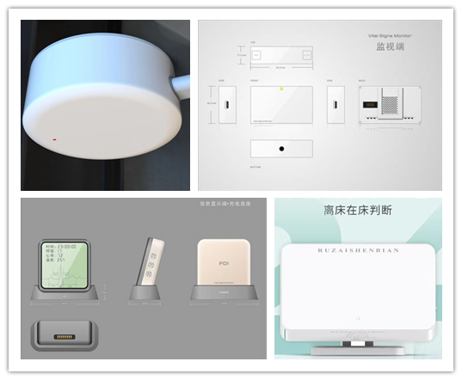
让健康变得更安全
Making Health Safer
产品优势
丨知谱科技
产品特色：不侵害个人隐私、无感体验、高准确度、深度数据智能分析、7*24小时云看护、APP远程实时监测
高精确度
呼吸精度实测超过97%
心率精度实测超过90%
高智能
智能感知活动状态
智能生成睡眠报告
24小时云看护
离床在床判断
APP远程实时监测
实时监测呼吸、心率、睡眠状态
不侵害个人隐私
不拍摄视频画面
无感、免接触
不需佩戴、无束缚感、无辐射

Slide 10
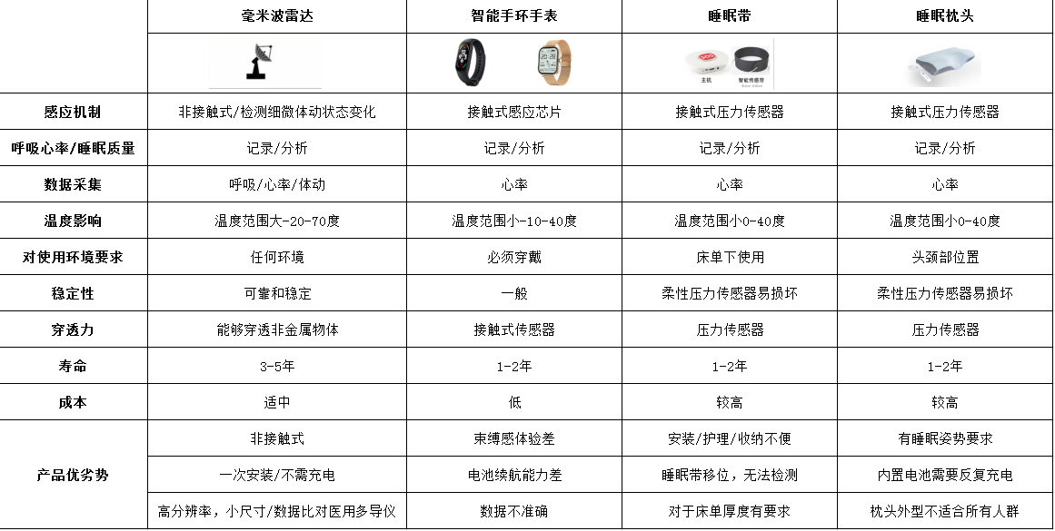
让健康变得更安全
Making Health Safer
产品优势
丨知谱科技
产品特色：不侵害个人隐私、无感体验、高准确度、深度数据智能分析、7*24小时云看护、APP远程实时监测

Slide 11
社区、机构养老看护系统
让健康变得更安全
Making Health Safer
系统优势
丨知谱科技
差异化竞争，构建两大管理系统壁垒——居家养老&社区、机构养老系统
公司开发的智慧养老中心，应用于养老机构、社区养老，助力康养机构可持续发展
公司生产的智能看护产品，应用于居家各个环境，实现看护闭环，全天时智能看护，关注家人睡眠
公司下一代医疗监护产品，应用于医院各个科室，轻松接入医院闭环系统，实时监护病人情况
居家养老看护系统

Slide 12
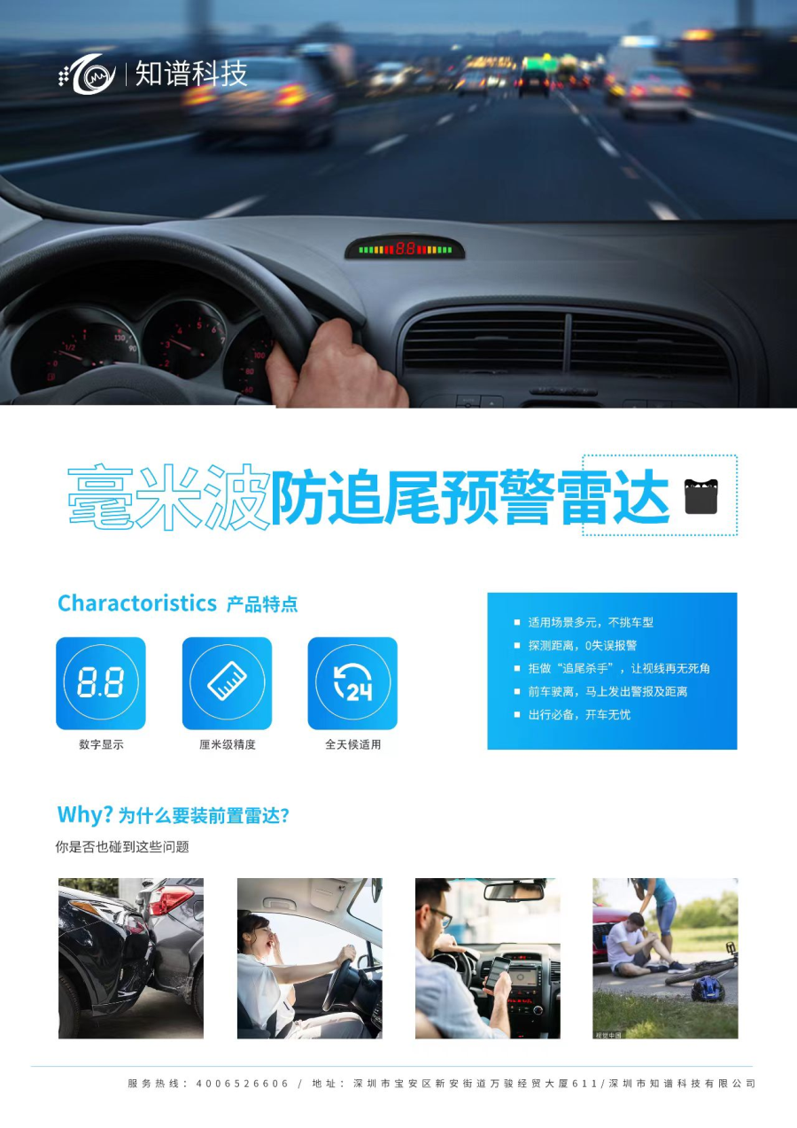
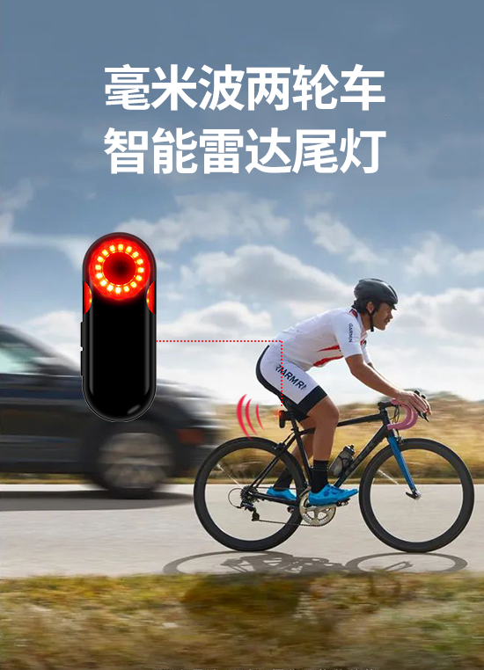
让健康变得更安全
Making Health Safer
产品优势
丨知谱科技
毫米波雷摄一体

Slide 13
让健康变得更安全
Making Health Safer
销售渠道（国内外）
丨知谱科技
差异化竞争，构建壁垒——聚焦智能看护、睡眠监测市场，成为细分市场龙头
专业招商企业合作，不断优化线下渠道建设，全国各地预计建立区域经销商渠道300家
公司完善线上电商店铺，建立零售价格体系
线上电商
线下代理
官网、天猫、抖音、微信、京东、苹果、华为商城、米家、亚马逊等
高端零售店及卖场
行业客户团购
B端客户
养老机构、中国移动、银行积分用户、保险礼品等
中国移动、长城宽带、慕思眯家、河南广电、婴儿看护器、OPPO、汉王、纽曼、苏州智华等

Slide 14
让健康变得更安全
Making Health Safer
客户案例
丨知谱科技
已与上海天与、佛山永爱、苏州乐惠居、泰康人寿、平安保险、招商物业等养老头部企业达成合作，
和中国移动、中国广电、长城宽带等运营商项目落地，
与OPPO、慕思、汉王、三星、苏州智华、广汽等巨头公司正在建立合作关系，未来可期
公司正在全国设立渠道中心，主要通过区域经销商等获取产品订单，为客户提供满足其需求的产品及服务。公司坚持自主创新，经过多年的技术沉淀，产品正逐步赢得良好的市场口碑。
公司重要原料商及客户为多年稳定的客户和部分上市挂牌企业，和全国养老头部上海天与、佛山永爱、苏州乐惠居、泰康人寿等企业达成合作，和中国移动、中国广电、长城宽带等运营商项目落地，和慕思眯家、汉王、纽曼达成合作。
部分合作客户

Slide 15
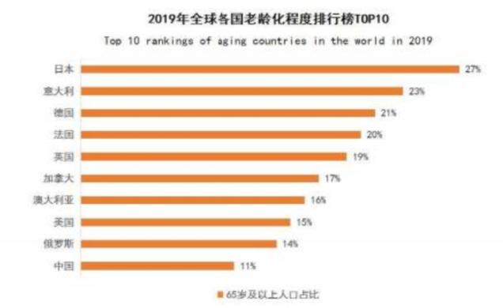
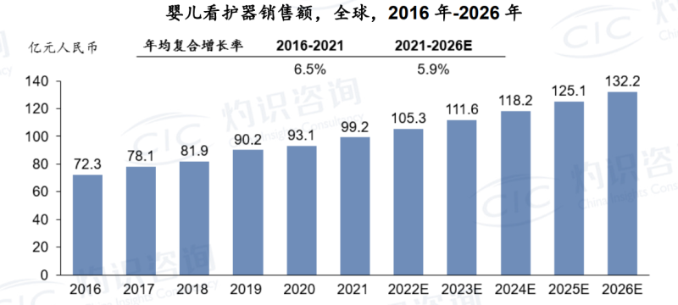
让健康变得更安全
Making Health Safer
市场分析
丨知谱科技
全球养老智能看护市场预测：千亿级康养监测市场
欧洲市场：存量替换空间大，2022-2025 年产量年均复合增速超过 23%
美国市场：高速发展，2022-2025 年产量年均复合增速超过 41.6%
全球健康看护市场预测：预计2026年全球健康看护市场市值达4300亿元
全球老龄化程度TOP 10
全球婴儿看护销售额

Slide 16
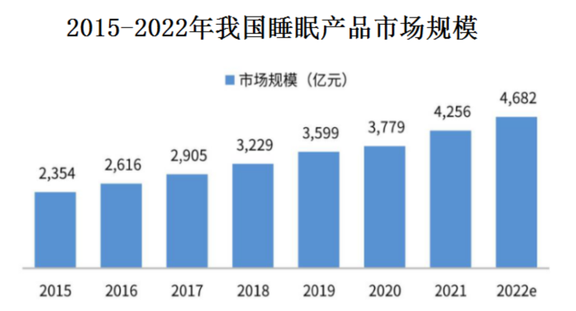
让健康变得更安全
Making Health Safer
市场分析
丨知谱科技
全球睡眠监测市场预测：千亿级睡眠监测市场
《2023年中国睡眠健康洞察报告》指出：74%的人存在失眠问题。据调研，全国有七成以上的受访者存在失眠问题，从性别比例来看，男性的“平均睡眠时长”短于女性，女性受到“失眠困扰”的比例更高。但无论处在哪个年龄段，均受到不同程度的情绪性失眠影响。
2015-2022中国睡眠产品市场规模
呼吸暂停患者TOP10

Slide 17
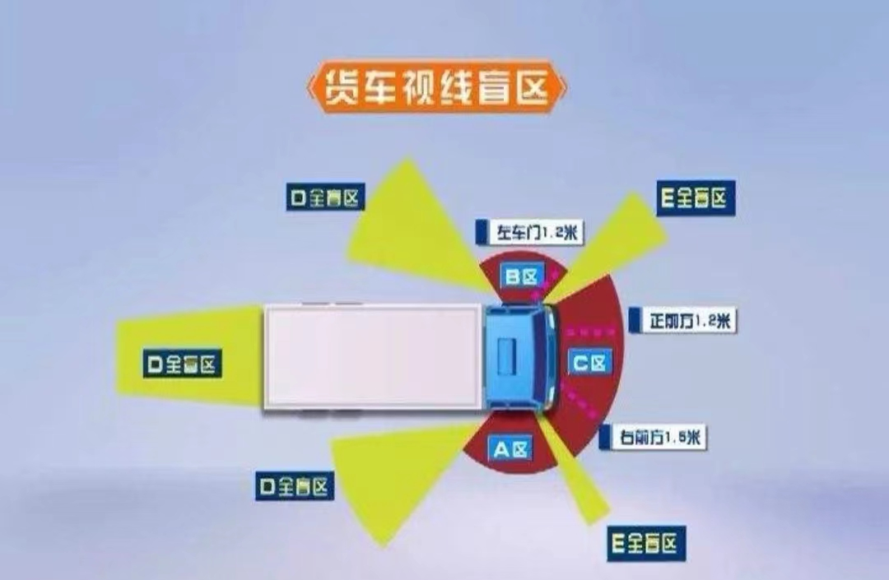
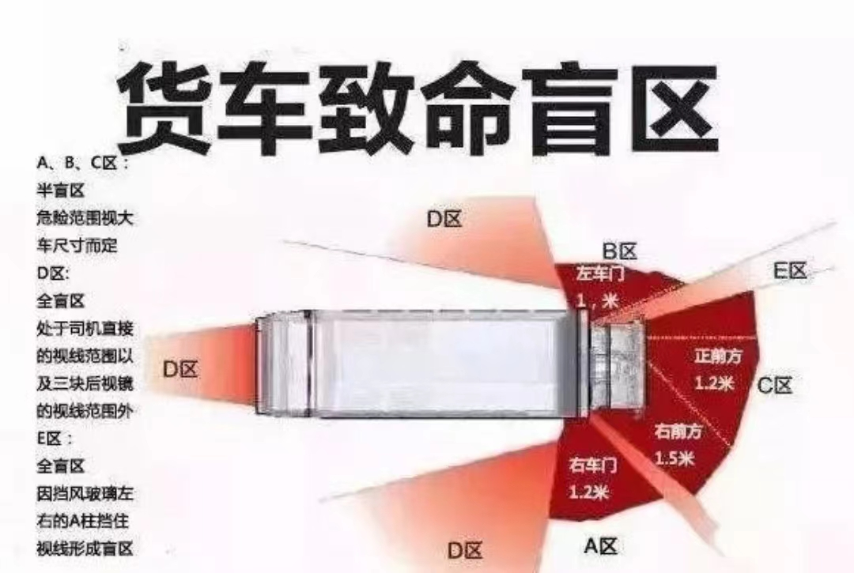
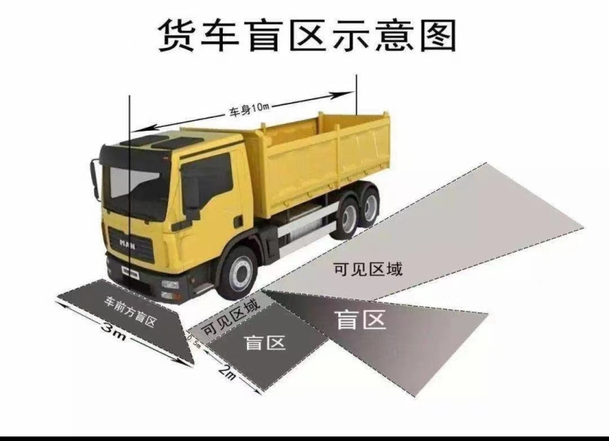
让健康变得更安全
Making Health Safer
市场分析
丨知谱科技
客货车及特种车辆安全辅助系统：千亿级安全驾驶市场
2020年末全国拥有公路营运汽车1171.54万辆。拥有载客汽车61.26万辆、1840.89万客位;拥有载货汽车1110.28万辆、15784.17万吨位。其中，普通货车414.14万辆、4660.76万吨位，专用货车50.67万辆、596.60万吨位，牵引车310.84万辆，挂车334.63万辆。
欧委会151法案：2025年欧盟所有客货车必须安装BSIS盲区检测雷达。目前和英国客户有个2000万的货车盲区检测雷达订单正在洽谈。

Slide 18
让健康变得更安全
Making Health Safer
行业竞争格局
丨知谱科技
毫米波雷达在人体健康看护的推广应用，逐渐加剧市场竞争
公司生产的毫米波智能健康监护产品目前主要应用于人体健康看护领域，知谱科技作为国内较早进入毫米波雷达算法开发的企业，目前已在行业内占据一定的市场份额；其他企业如清雷科技、VAYYAR等也占据了部分市场。
根据行业内不完全统计，2022 年中国毫米波雷达人体健康看护领域拥有自主算法的公司不到10家。随着毫米波雷达替代传统PIR传感器以及毫米波雷达在人体健康看护领域的推广应用，市场竞争逐渐加剧。
公司 | 地址 | 人体看护产品 |  | 医疗产品
 |  | 生命体征监测 | 跌倒检测 | 智能监护
深圳知谱 | 广东深圳 | 已上市 | 已上市 | 即将上市
清雷科技 | 北京 | 已上市 | 已上市 | 已上市
VAYYAR | 以色列 | 已上市 | 已上市 | 无

Slide 19
让健康变得更安全
Making Health Safer
竞争分析
丨知谱科技
多项性能指标优于友商
综合性能优异
均属国内领先水平
终端客户使用体验
实测数据关键参数对比
生命体征参数指标 | 知谱科技 | 清雷科技 | 以色列Vayyar
作用距离 | 0.4m~2.5m | 0.5m~3m | 无
水平角度作用范围 | 120° | 120° | 无
垂直角度作用范围 | 120° | 80° | 无
产品重量 | 50g | 70g | 无
呼吸精度 | 97% | 95% | 无
心率精度 | 90% | 90% | 无
额定功率 | 60mw | 170mw | 无
数据通信 | wifi /lti | wifi | 无
跌到检测参数指标 | 知谱科技 | 清雷科技 | 以色列Vayyar
作用距离 | 4m*4m | 3m*2m | 4m*5m
水平角度作用范围 | 120° | 120° | 140°
垂直角度作用范围 | 120° | 80° | 140°
产品重量 | 65g | 88g | 110g
精度 | 99% | 95% | 99%
峰值功耗 | 2w | 5w | 10w
数据通信 | wifi /lti | wifi | wifi

Slide 20
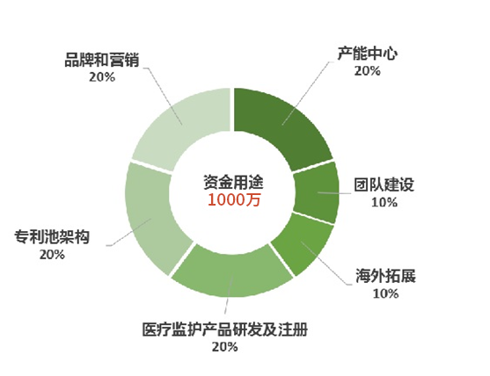
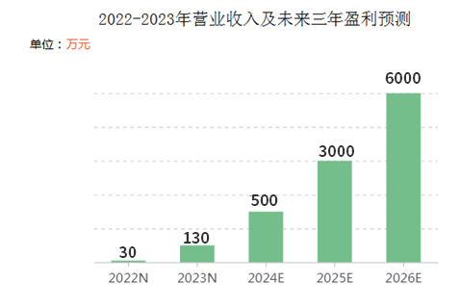
让健康变得更安全
Making Health Safer
财务数据与融资规划
丨知谱科技
融资 1000万，投前估值 1亿
预计未来三年业务规模复合增长率超过70%，海外客户占比20-30%；
预计2025年、2026年、2027年营收分别超过3000万、6000万、10000万；
预计使用2027-2030年数据，2030年提交IPO申请。

Slide 21
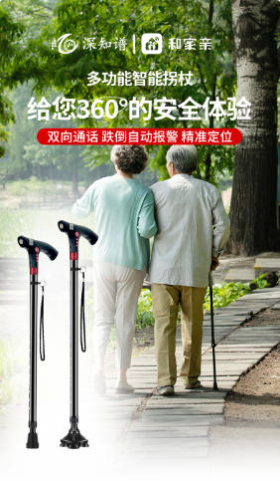
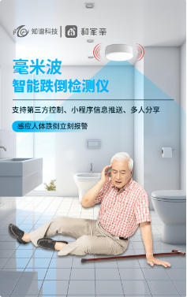
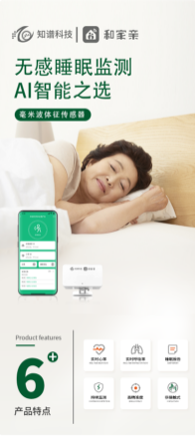
让健康变得更安全
Making Health Safer
相关产品介绍
丨知谱科技

Slide 22
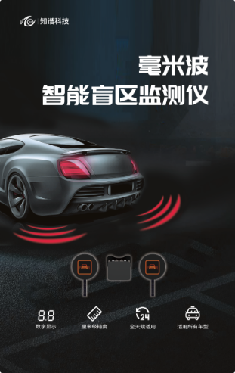
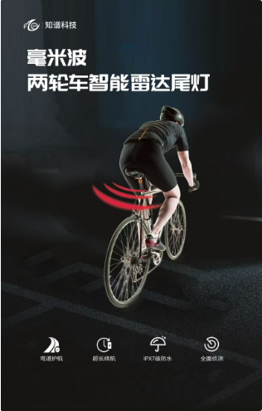
让健康变得更安全
Making Health Safer
相关产品介绍
丨知谱科技

Slide 23
丨知谱科技
谢谢观看
THANKS
愿景：成为无感智能领域的领导者
使命：让健康变得更安全
地址：广东省深圳市宝安区新安街道
宝兴路21号万骏经贸大厦-611
知谱科技丨
电话：400 6526 606
扫码添加好友
Notes:
这是一段备注

